Slide 1
FİNANS VERİSİ ÜZERİNE ÇALIŞMA
(BANKDATA)

Slide 2
Verinin Ve Değişkenlerin Tanıtılması (Data Description)
Üzerinde çalışılan veri seti finansal anlamda verilerden oluşmaktadır.
Veri seti, 3576 adet yeni konut hisse senedi kredisi için mevcut durum ve kredi performans bilgilerini içerir. Bir konut özkaynak kredisi, borçlunun evinin özkaynağını dayanak teminat olarak kullandığı bir kredidir. Hedef (BAD), bir başvuranın nihayetinde temerrüde düştüğünü veya ciddi şekilde suçlu olup olmadığını gösteren ikili bir değişkendir.
13 adet değişken içerir ve bunların 2 tanesi kategorik,11 tanesi numerik değişkenlerdir.

Slide 3
BAD : 1 = client defaulted on loan 0 = loan repaidbad = 1 #1:borcu ödememe durumu , 0: borcu ödeme durumu
LOAN : Amount of the loan request #loan:talep edilen kredinin miktarı
MORTDUE : Amount due on existing mortgage #Mortdue:Morgage borçları
VALUE : Value of current property #value: bulunan mal değeri
REASON : DebtCon = debt consolidation HomeImp = home improvement #reason:kısa süreli borçların uzun süreli ya da süresiz borca dönüştürülmesi.
JOB : Six occupational categories #job:meslek
YOJ : Years at present job #yoj:meslekte çalışılan yıl
DEROG : Number of major derogatory reports #uygunsuz davranis raporlarinin sayısı
DELINQ : Number of delinquent credit lines #ödenmemiş kredi limiti sayısı
CLAGE : Age of oldest trade line in months #aylarin icerisindeki en eski kredi limitinin yaş durumu
NINQ : Number of recent credit lines #güncel kredi sorgusu
CLNO : Number of credit lines #kredi limitinin sayısı
DEBTINC : Debt-to-income ratio #borç-gelir oranı
Amaç: Belirli bir kredi başvurusunun kredi geri ödemesini geciktirme şansını tahmin eden bir kredi puanlama algoritması oluşturmaktır.Aslında kredinin ödenip ödenmeyeceğini belirlemektir.

Slide 4
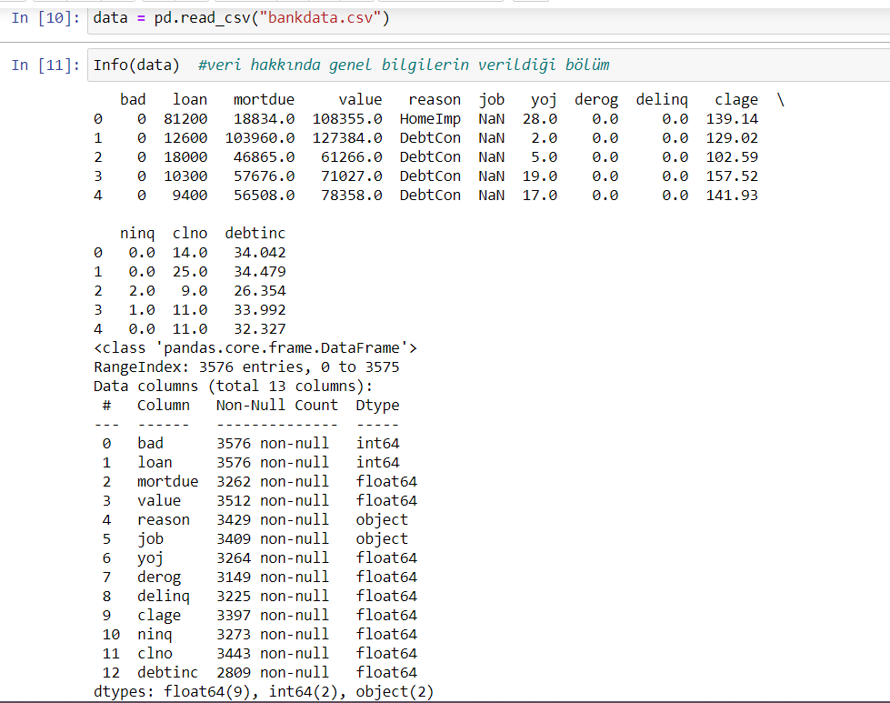
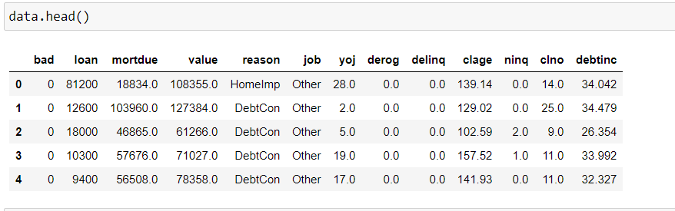
Öncelikle data import edilmiştir ve verinin türü,değişkenlerin tipi,columns hakkında bilgiler bulunmuştur.

Slide 5
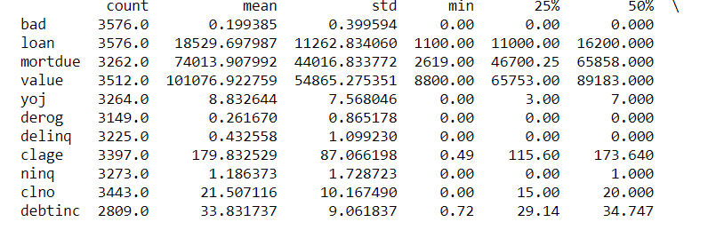
Burada veride yer alan değişkenlerin aritmetik ortalaması,standart sapmaları,minimum değerileri gibi istatiksel verileri görüyoruz. Aritmetik ortalama genellikle ortalamalar veya merkezi eğilimler olarak kullanılmasına rağmen, bu kavram sağlam istatistikler için geçerli değildir, bu da aritmetik ortalamanın "büyük sapmalardan" güçlü bir şekilde etkilendiği anlamına gelir. Büyük bir asimetri katsayısına sahip dağılımlar için aritmetik ortalamanın “ortalama” kavramına karşılık gelmeyebileceği ve sağlam istatistiklerden (örneğin, medyan) ortalama değerlerin merkezi eğilimi daha iyi tanımlayabileceği dikkat çekicidir.
Standart sapma ile verilerin ne kadarının ortalamaya yakın olduğunu buluruz. Eğer standart sapma küçükse veriler ortalamaya yakın yerlerde dağılmışlardır. Bunun tersi olarak standart sapma büyükse veriler ortalamadan uzak yerlerde dağılmışlardır.Burada loan,value ve mortdue değerlerinin standart sapmasının fazla olduğunu yani verilerin ortalamadan uzaklaştığını gözlemleriz.Yani veriler geniş bir alana yayılmıştır.

Slide 6
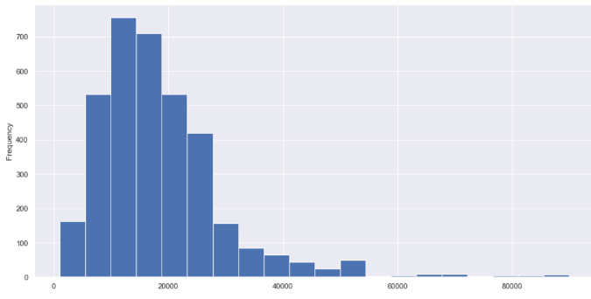
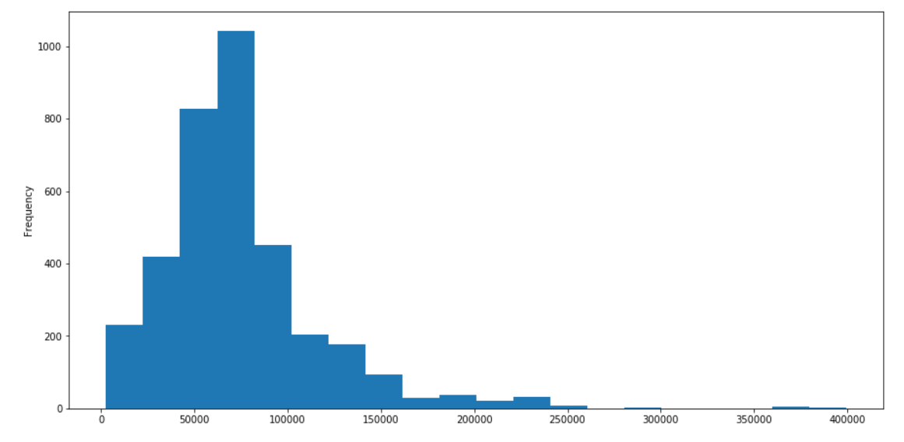
Burada loan yani talep edilen kredi miktarının dağılımını görüyoruz.Şekil right-skewed yani sağa çarpık bir dağılım gösterir. 0-30000 arasında bir dağılım gösterir ve ortalama değeri yüksektir.
Burada mortdue yani mortgage borcunun dağılımını görüyoruz.Şekil sağa çarpıktır ve 0-10000 arasında yoğundur.

Slide 7
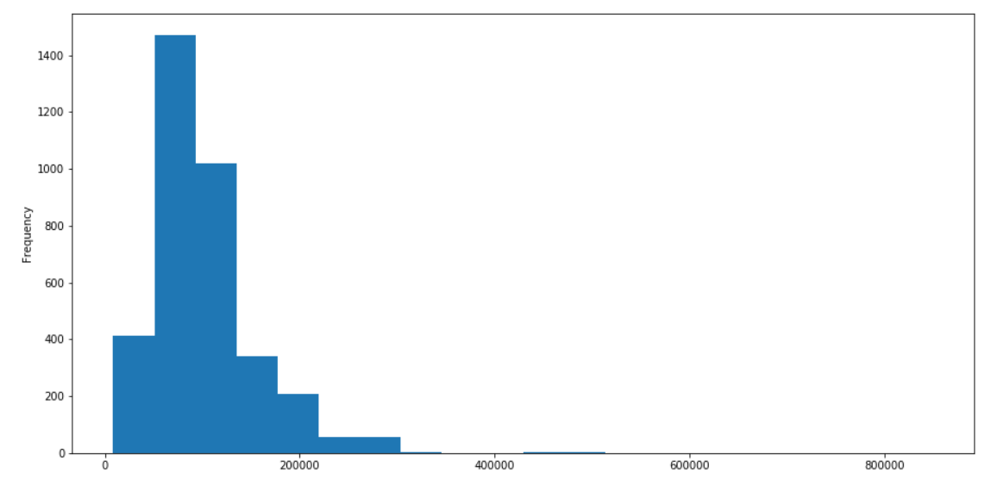
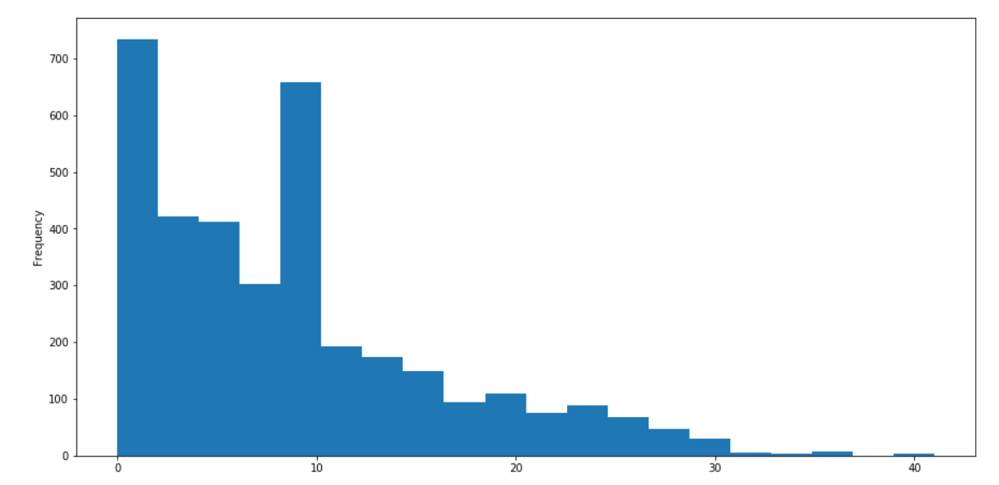
Burada value yani güncel mal değişkeninin dağılımını görebiliriz.Yaklaşık olarak 0-30000 arasında bir saçılım vardır ve sağa çarpıktır.
Burada yoj yani meslekte çalışılan yıl değişkeninin histogram tablosunu görüyoruz.Tabloda çok geniş bir saçılım vardır ve 0-40 yıl arasında dağılmıştır.Genel olarak 0-10 yıl arası çalışma oranı fazladır.Şekil sağa çarpıktır.

Slide 8
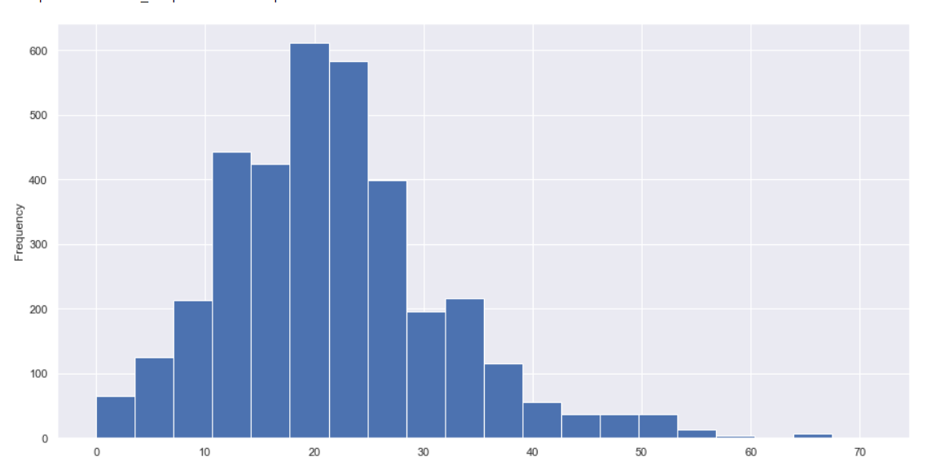
Burada CLNO yani kredi limitinin sayısı değişkeninin dağılımını görmekteyiz.Diğer verilerle karşılaştırdığımızda daha simetrik bir dağılım görüyoruz.Mod,medyan ve aritmetik ortalama değerleri birbirine eşit veya yakın olmalıdır.

Slide 9
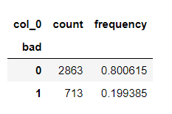
Cross table
Burada değişkenlerin değerlerini saydırdık ve kredi ödeyip ödememe yüzdesini aldık.
0 =BORCU ÖDEME DURUMU
1=BORCU ÖDEMEME DURUMU
Olduğuna göre,
2863 kişi yani grubun yüzde 80’i borcunu ödeme eğilimindeyken, 713 kişi yani grubun yüzde 20’si kredi borcunu ödememe eğilimi göstermektedir.

Slide 10
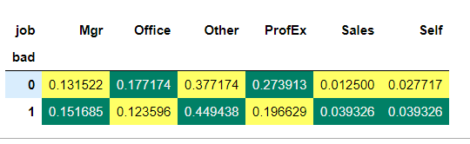
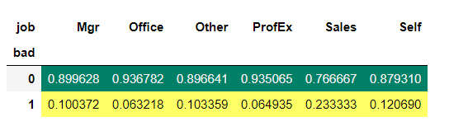
Burada kredi ödeyip ödememe durumunu mesleklere göre gösteren bir çapraz tablo çizildi.İncelediğimizde Other meslek grubunun %44 oranla en fazla borcunu ödemeyen meslek grubu olduğunu görüyoruz.
Bu tablo incelendiğinde, mesela sales meslek grubunda kredi borcu ödeme oranı %76 iken, Office ve ProfEx grubunda %93, Self grubunda %87’dir.

Slide 11
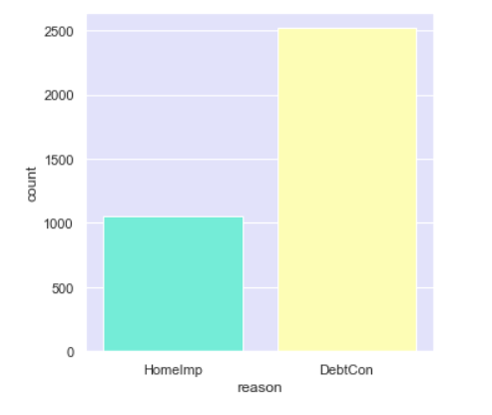
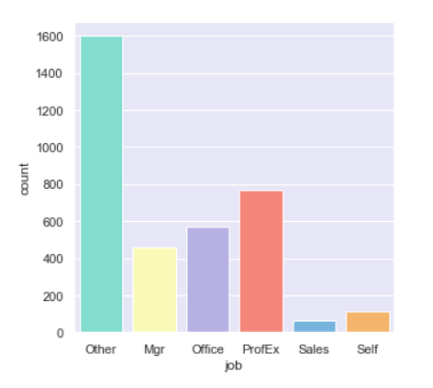
Burada ilk grafikte ,kredinin kullanım amacını kullanan kişi sayısına göre gözlemledik.Reason değişkeni verideki kategorik değişkenlerden biridir ve çekilen kredinin Debtcon yani borçların birleşimi(diğer borçların kapatılması) veya HomeImp yani evdeki diğer harcamalar için kredi çekilmesini belirtir.
Toplamda 3576 müşteriden yaklaşık olarak 1000 kişi krediyi HomeImp amacıyla, 2500 kişi de DebtCon amacıyla kredi çekmiştir.
Burada da çekilen krediyi mesleklere göre sınıflandırıyoruz.1600 kişi ile Other grubu en fazla kredi çeken grup, Sales grubu ise tahmini 50 kişi ile en az kredi çeken gruptur.

Slide 12
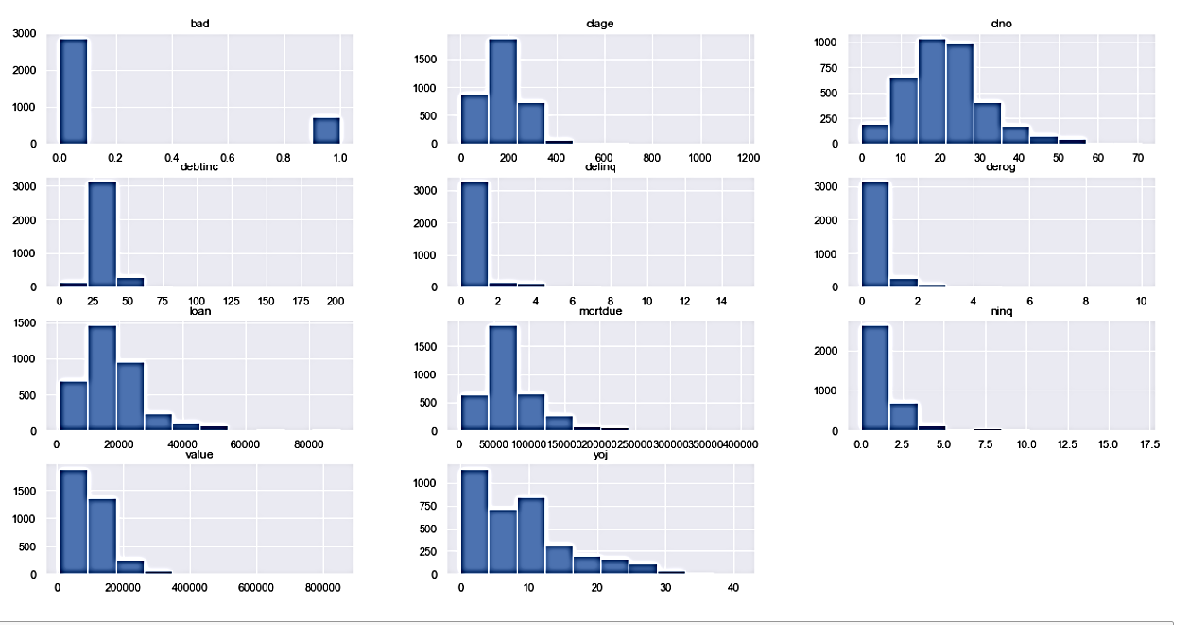
Değişkenlerin histogramları

Slide 13
Korelasyon
Korelasyon, olasılık kuramı ve istatistikte iki veya daha fazla raslantısal değişken arasındaki doğrusal ilişkinin yönünü ve gücünü gösterir. İki değişken arasındaki ilişki miktarı, ikili ya da basit korelasyon denen korelasyon teknikleriyle hesaplanır.
Basit (İkili) Korelasyon: Bir bireye ait iki ölçüm olduğunda bu iki değişken arasındaki ilişkiyi belirler. Korelasyon analizi sonucunda, doğrusal ilişki olup olmadığı ve varsa bu ilişkinin derecesi korelasyon katsayısı ile hesaplanır.
Korelasyon katsayısı “r” ile gösterilir ve -1 ile +1 arasında değerler alır.
r= -1 ise tam negatif doğrusal bir ilişki vardır.
r= +1 ise tam pozitif doğrusal bir ilişki vardır.
r= 0 ise iki değişken arasında ilişki yoktur.
Bu bağlamda r= İlişki için çıkan sonuçlar aşağıdaki aralıklara göre şu şekilde yorumlanır:
0.00 ilişki yok
0.01 – 0.29 düşük düzeyde ilişki
0.30 – 0.70 orta düzeyde ilişki
0.71 – 0.99 yüksek düzeyde ilişki
1.00 mükemmel ilişki

Slide 14
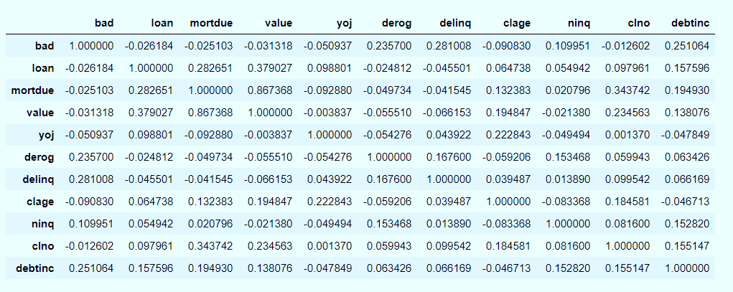
Burada verideki değişkenler arasındaki korelasyonu yani ilişkileri görüyoruz.
Loan ve value arasında yüzde 38’lik bir ilişki vardır.Bu diğer değişken ilişkilerine göre fazladır.
Value ve mortdue arasında yüzde 87’lik güçlü bir ilişki vardır.Value güncel mal varlığım ve mortdue morgage borçlarımı ifade ederse,mal varlığının morgage borcu yani ev kredisiyle oluşturulduğu yorumu yapılabilir.

Slide 15
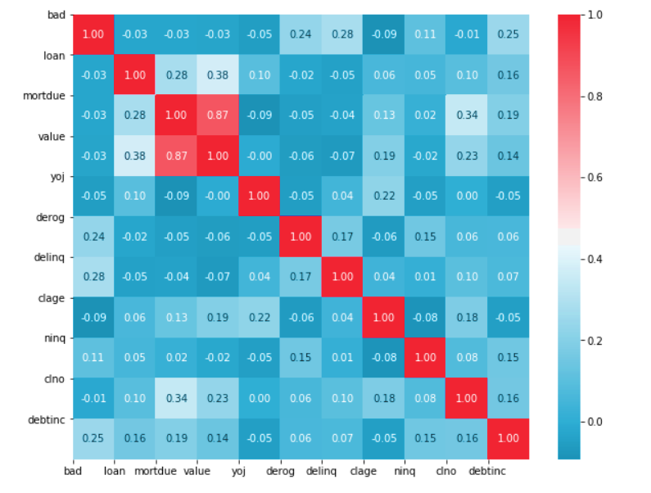
Korelasyon matrisi
Burada da tablo halinde gösterdiğimiz doğrusal ilişkileri matris haline getirdik. Burada negatif ve pozitif korelasyon ilişkileri mevcuttur.
Örnek vermek gerekirse;
Debtinc ve Ninq değişkenlerine bakarsak aralarında yüzde 15’lik zayıf ve pozitif bir ilişki olduğunu görürüz.
Debtinc borç-gelir oranı ve ninq güncel borç sorgusu ise,aralarında pozitif bir ilişki olması normaldir.

Slide 16
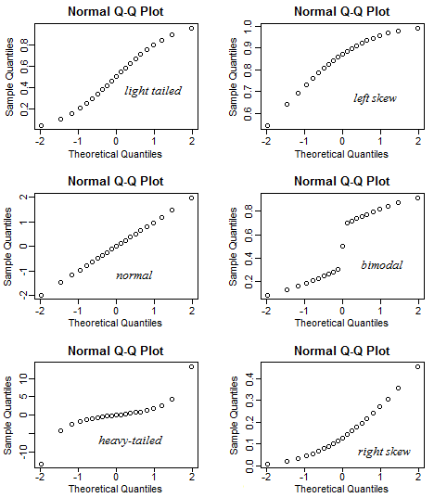
QQ (Quantıle-quantıle) plot
Bir veri setinin belli bir dağılımdan gelip gelmediğine dair istatistiksel testlerin yanı sıra grafiksel yöntemlerden de faydalanılır. Bunlardan en yaygın olarak kullanılanı Q-Q grafiği (Q-Q plot) dir.

Slide 17
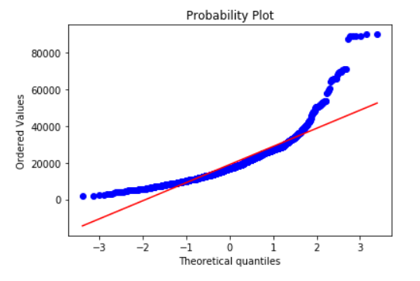
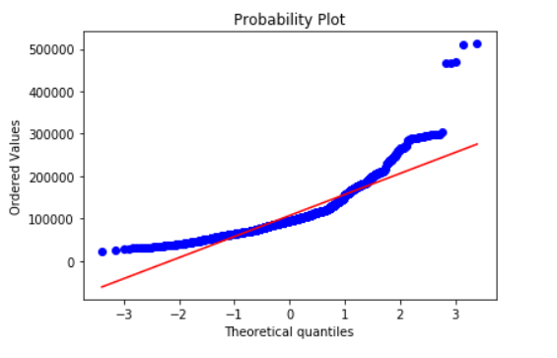
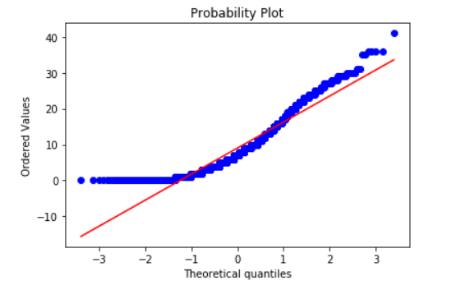
Qq PLOTS
Loan, Bu qq plot bize loan değişkeninin sağa çarpık olduğunu gösterir.Ortalama altında kalan verilerin frekansları gittikçe artacaktır.
Value, Burada verilerin daha düşük olduğunu ve sağa çarpık olduğunu gözlemleriz.Ayrıca bazı uç değerler gözlemleriz.
Yoj,Bu değişken diğerlerine göre simetrik olmaya yakındır.Meslekte çalıuşılan yıl sayısı en fazla 0-20 bandındadır.

Slide 18
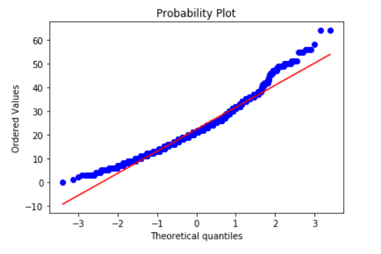
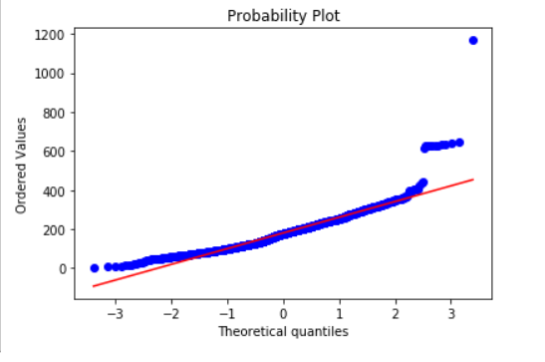
Clage, en eski kredi limiti yaşını gösteriyor.Genelde 200 bandındadır.Ama az da olsa aykırı gözlemler bulunmaktadır.(1200)
Clno,bizlere kredi limit sayısını gösterir.Veriler arasında simetrik olmaya en yakın veri budur.

Slide 19
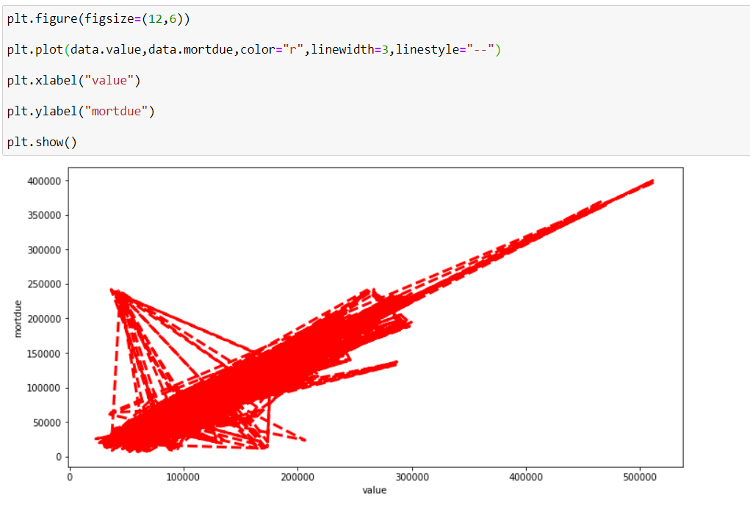
Value-mortdue ilişkisi

Slide 20
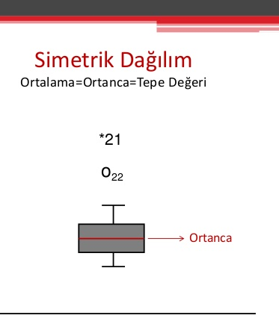
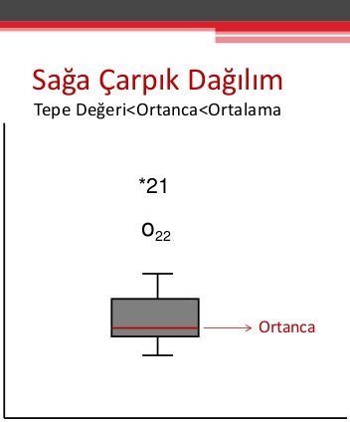
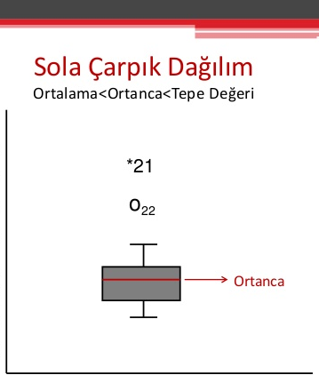
Box-Plot

Slide 21
İstatistıksel testler
Normallik varsayımı için;
Normallik görsel olarak kontrol edilebildiği gibi sayısal verilerle de kontrol edilebilir. Ayrıca normallik test etmek için 2 tane de test üretilmiştir. Görsel olarak histogram ve P-P plot yardımıyla .Sayısal olarak çarpıklık ve basıklık değerleri yardımıyla .Test olarak Kolmogorov–Smirnov test ve Shapiro–Wilk testleri kullanarak test edilebilir.
Varyansların homojen olup olmadığı Levene’s Test kullanarak test edilebilir.(Normal dağılımdan gelmeyen verilerde)
Eğer iki grubun ortalamaları arasında anlamlı bir fark var mıdır diye merak ediyorsak seçmemiz gereken istatistik yöntemi bağımsız örneklem t testidir.
T-testini 2 grubu (durumu) karşılaştırırken kullanıyoruz. Eğer 2’den fazla grubun arasında anlamlı bir farklılık var mıdır diye merak ediyorsak ANOVA tercih edeceğimiz istatistik yöntemi olacaktır. ANOVA da diğer parametrik istatistikler gibi varsayımlara sahiptir. Varsayımlar yerine gelmemişse parametrik olamayan versiyonu Kruskal Wallis one way ANOVA tercih edilebilir.

Slide 22
İki değişken seçilerek normal dağılımdan gelip gelmediğini kontrol etmek için «Shapiro» normallik testi uygulanır.
Değişkenler normal dağılımdan gelmiyorsa, t-testi yapamayız.
Normal dağılımdan gelmeyen verilerin varyans eşitliğini test etmek için Levene Testi uygulanabilir.

Slide 23
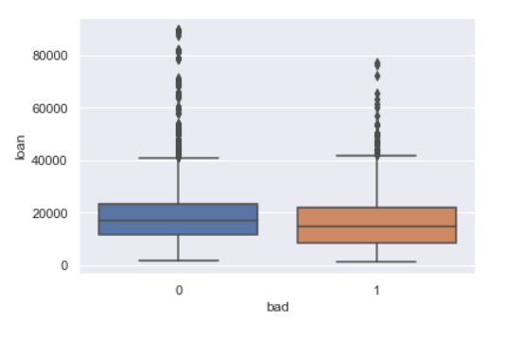
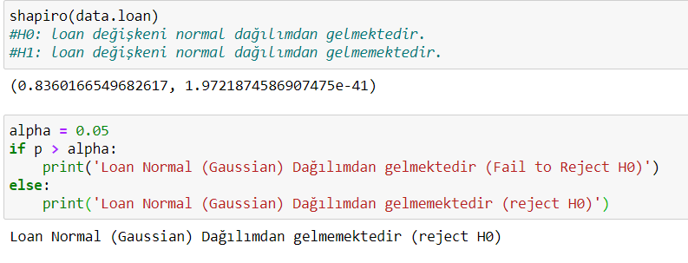
Öncelikle loan değişkeni için istatistiksel verilere baktık,ortalama ve varyans değerlerinin yüksek olduğunu gördük.
Box plot grafiğinde kredisini ödeyenlerde uç gözlemlerin fazla olduğunu gözlemledik.
Sonrasında normalite belirlemek için Shapiro testi uyguladık ve p değeri alpha değerinden küçük olduğu için normal dağılımdan gelmediği sonucuna vardık.

Slide 24
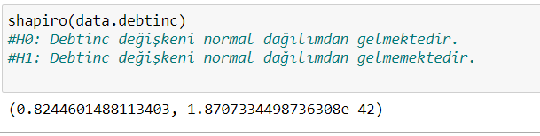
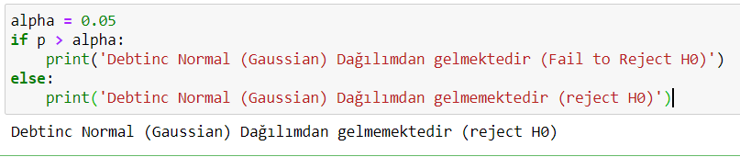
Loan ve debtinc değişkenleri arasındaki ilişkiye bakarsak,Loan talep edilen kredi miktarı ve debtinc kredi-borç oranını gösteriyor. Yani burada araştırmak istenilen, güncel borç ve kredi oranına bakarak, talep edilen krediyi ödeyip ödememek.
İki değişkene de normalite testleri yapıldı ve normal dağılımdan gelmediği gözlemlendi.

Slide 25


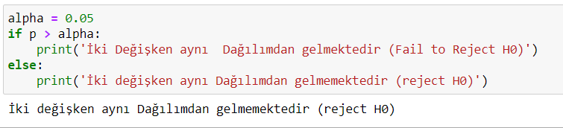
Daha sonrasında bu iki değişkenin varyans eşitliğine bakmak için Levene test uyguladım.Ama p değeri alpha(0.05) değerinden küçük olduğu için hipotez reddedilir ve varyanslar eşit değildir.Daha sonra verilerin aynı dağılımdan gelip gelmediğine bakıldı ve aynı dağılımdan gelmediği belirlendi.

